Slide 1
TUTORIAL PARA SOLICITUD DE REINCORPORACIÓN

Slide 2
Paso 1:
Ingrese al enlace del Portal de Estudiantes (https://uarm.umas.pe/alumnosnet/)
y registre su usuario y contraseña. Luego pulse en el botón ACEPTAR

Slide 3
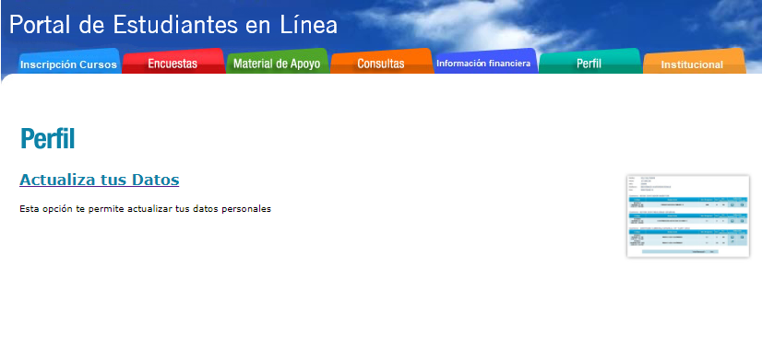
Paso 2:
En la parte superior del Portal de Estudiantes en Línea, pulse en la pestaña de PERFIL y actualiza tus datos.

Slide 4
Paso 3:
En la parte superior del Portal de Estudiantes en Línea, pulse en la pestaña de CONSULTAS .
Luego debes darle click al texto: INGRESO DE SOLICITUDES.

Slide 5
Paso 4:
Seleccione el tipo de tu solicitud. En este caso, debe escoger la opción REINCORPORACIÓN.

Slide 6
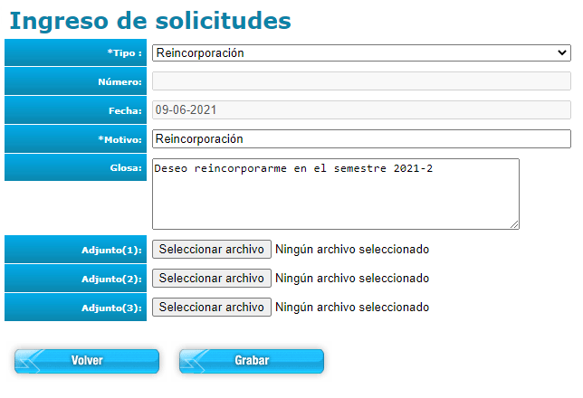
Paso 5:
En la sección MOTIVO, escriba el motivo por el cual solicita su REINCORPORACIÓN.
En la sección GLOSA , debe colocar el semestre a reincorporarse
Estos dos campos son obligatorios.

Slide 7
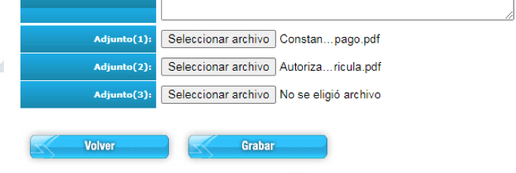
Paso 6:
Realizar el pago de (S/. 60.00 sesenta nuevos soles), si realizó reserva de matrícula o de (S/.150.00 ciento cincuenta nuevos soles) sino realizó la reserva; los pagos se realizan en las siguientes cuentas:
Banco | Moneda | Número de Cuenta | CCI
BCP | S/. | 193-1428654-0-47 | 002-193-001428654047-12
CONTINENTAL | S/. | 0011 0108 0100025792 | 0011 108 000100025792 81
Luego, en el adjunto debe subir la constancia del pago realizado.

Slide 8
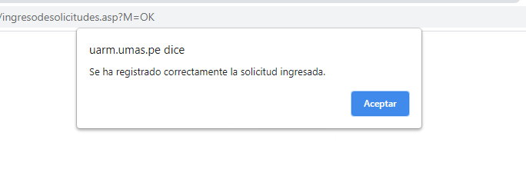
Paso 7:
Cuando haya terminado de completar la solicitud, pulse el botón GRABAR.
Inmediatamente después le saldrá un mensaje indicando que su solicitud fue registrada correctamente. Luego debe pulsar el botón ACEPTAR.
IMPORTANTE
Los documentos que se adjuntan deben ser legibles de lo contrario no se podrá dar trámite a la solicitud.
Debe tener en cuenta que la Reincorporación puede suponer un cambio de plan de estudios
El correo institucional se activará una vez que se acepte la solicitud correspondiente .

Slide 9
Para consultar sobre el estado de tu solicitud, pulse en CONSULTAS y luego buscas el texto: LISTADO DE SOLICITUDES y también le das click.
Podrá visualizar el listado de tus solicitudes y el estado en el que se encuentran.
Para realizar consultas, puede escribir a correo: secretaria.académica@uarm.pe o a posgrado@uarm.pe

